Slide 1

Reporte semanal – S2

Slide 2

Operaciones

Slide 3
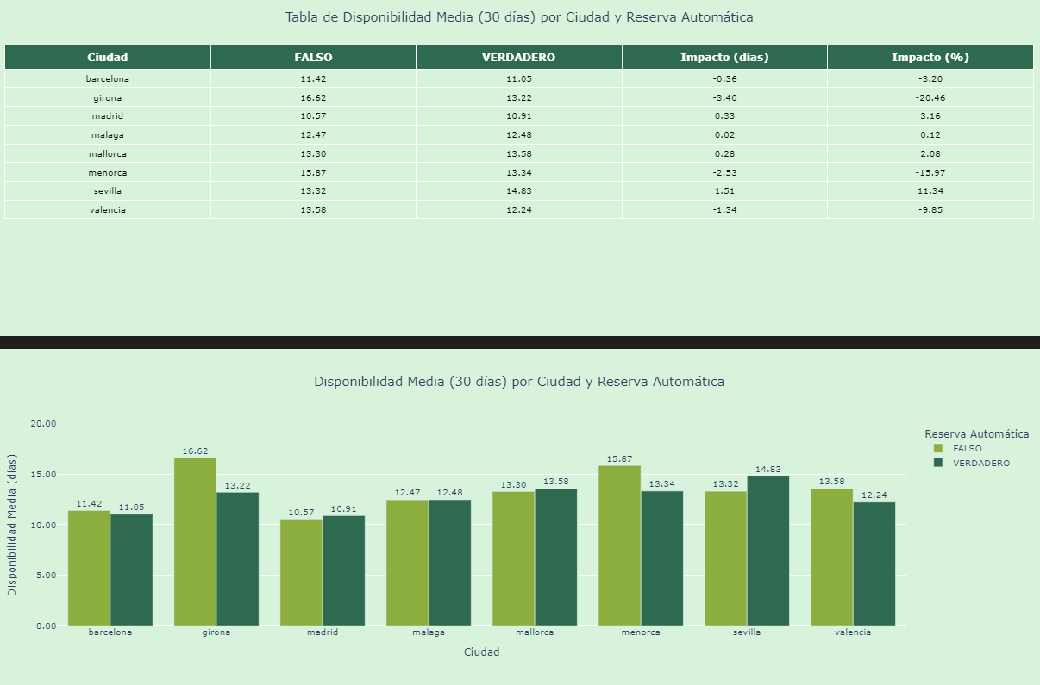

Dep. Operaciones
¿Qué impacto tiene la opción de reservar instantánea sobre la disponibilidad media en cada ciudad?

Slide 4
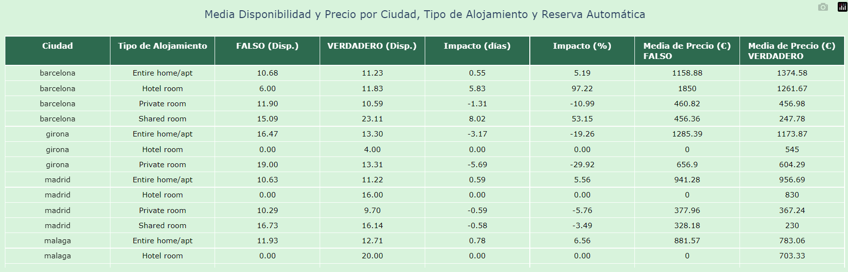
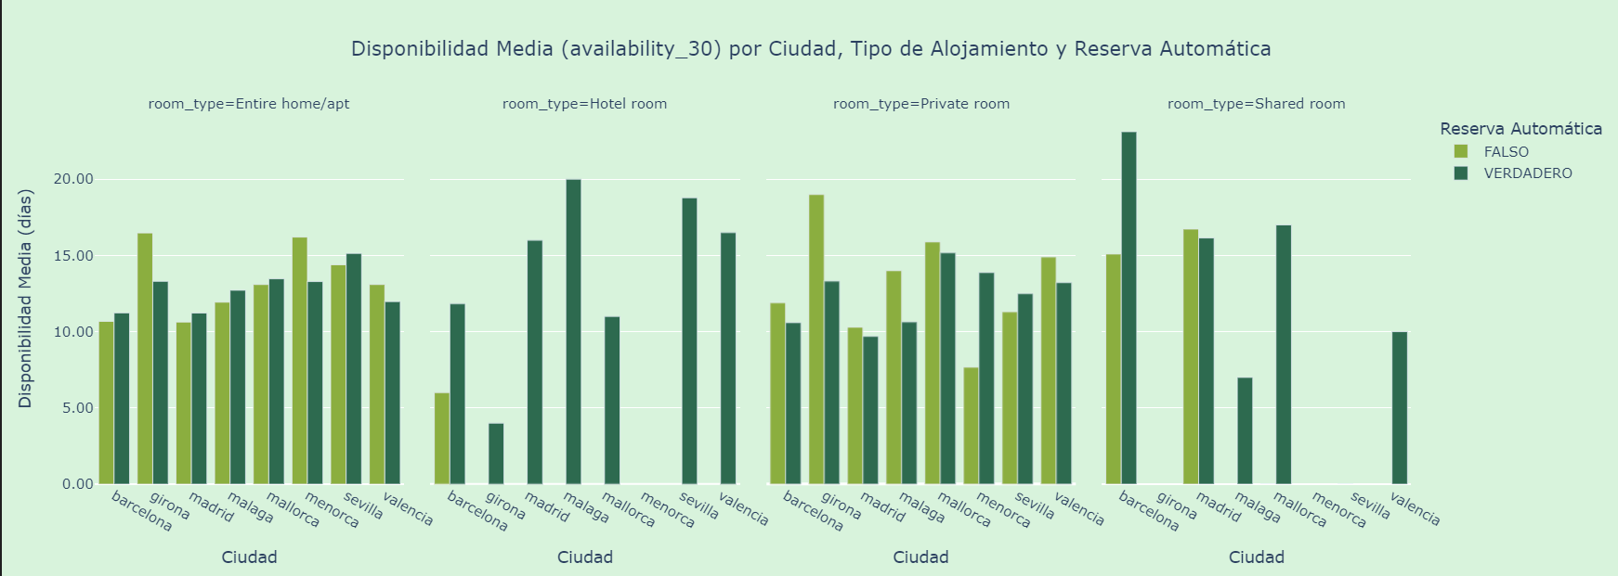
Dep. Operaciones
¿Qué impacto tiene la opción de reservar instantánea sobre la disponibilidad media en cada ciudad?

Slide 5

Propuesta D.O.
Aplicar estrategias personalizadas según ciudad/tipo alojamiento
Ajustar dinámicamente disponibilidad y precios con modelos predictivos.
Realizar análisis competitivo regular
Ampliar nuestra base de datos con más información relevante.
Optimizar rentabilidad ajustando precios y oferta según demanda y competencia.

Slide 6

Marketing

Slide 7

Marketing
Pregunta de análisis:
¿Cual de las diferentes características de los alojamientos (comodidades, capacidad, puntuación de la zona) están mas relacionadas con el precio en cada ciudad?

Slide 8
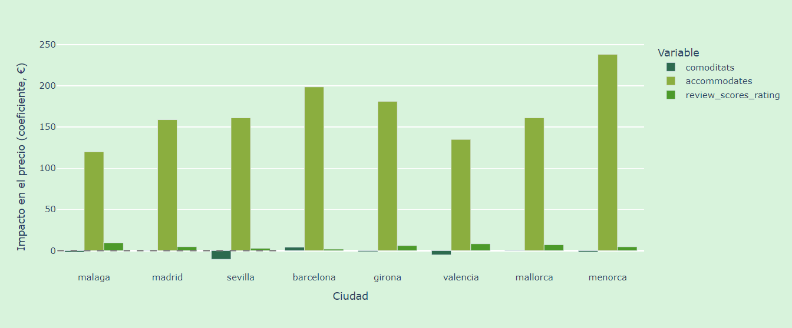
Marketing
El mayor impacto en el precio lo genera, el numero de plazas de las habitaciones
Las comodidades pueden afectar negativamente en el precio.

Slide 9
Experiencia del Cliente

Slide 10
Exp. Cliente
Pregunta de análisis:
¿Qué aspectos presentan diferencias más grandes los alojamientos mejor y peor valorados?
Precisión al detalle
Higiene
Check-in
Comunicación

Slide 11
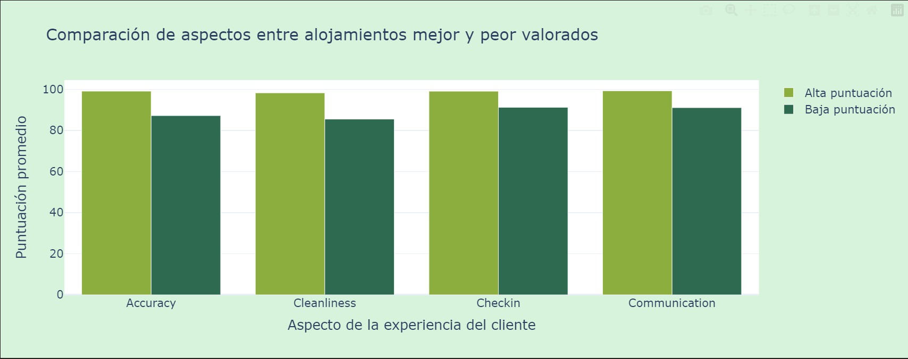
Exp. Cliente
Todos los aspectos tienen claramente puntuaciones más altas en el grupo alto

Slide 12
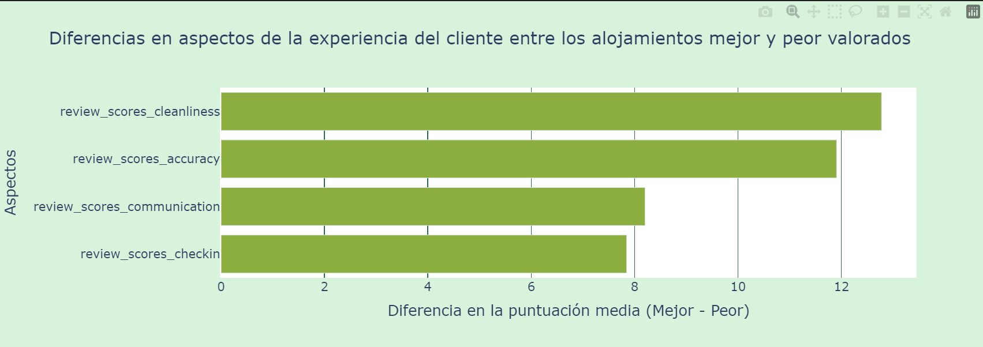
Exp. Cliente
Limpieza y precisión son los que más contribuyen a la diferencia en la puntuación total.

Slide 13
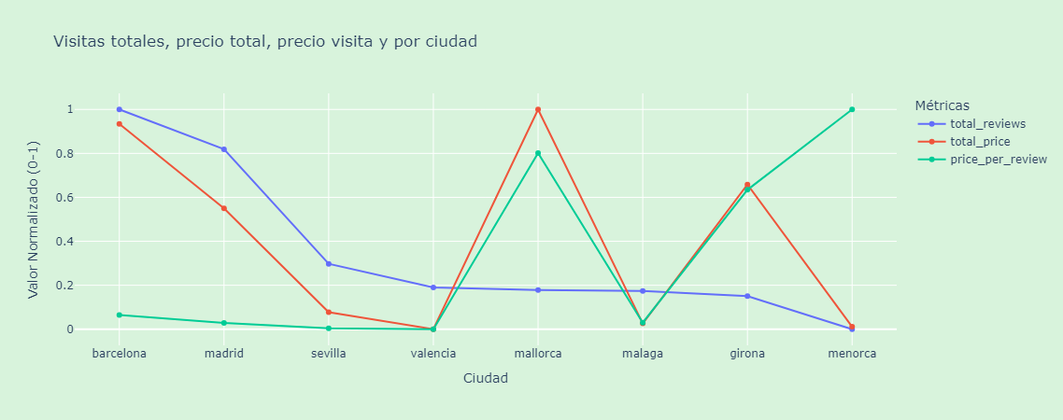
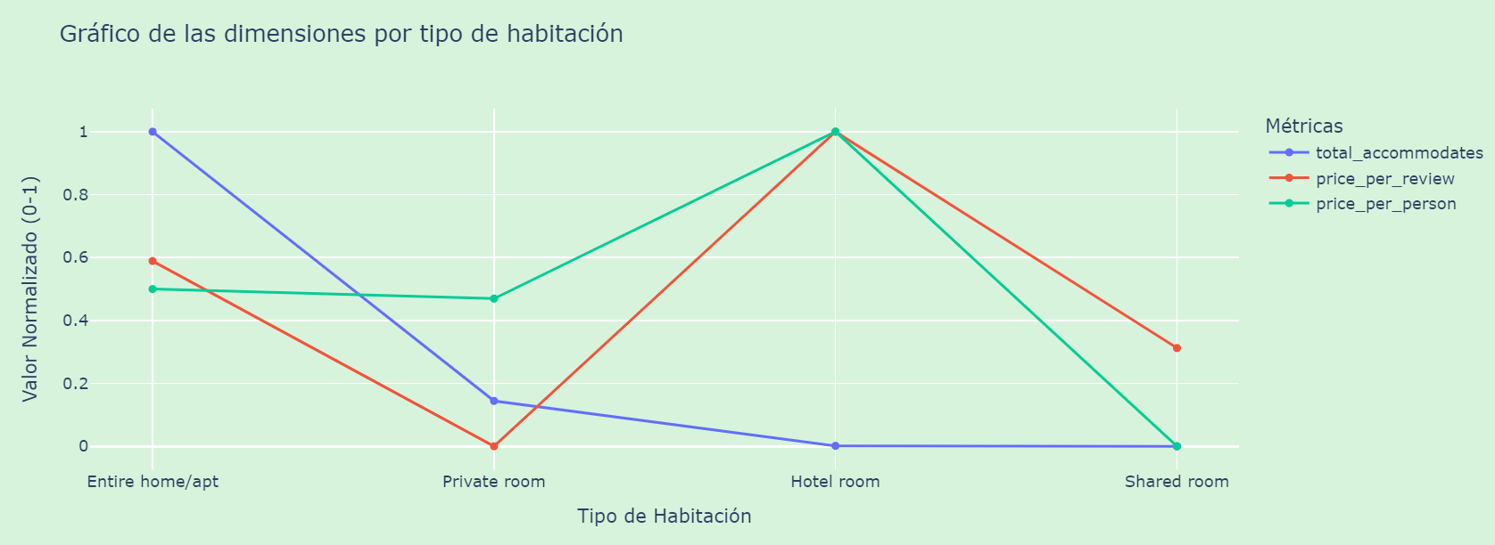
Exp. Cliente
Debemos incrementar la publicidad para nuestros alojamientos en Mallorca. Y aumentar la cantidad de alojamientos en Menorca
Debemos incrementar el número de alojamientos de habitaciones de hotel en nuestra plataforma

Slide 14
Exp. Cliente
Propuesta de negocio
Necesitamos ampliar la visibilidad de los alojamientos en Mallorca dentro de nuestra plataforma es uno de los lugares con menos visitas, pero es donde más plazas de alojamiento tenemos y es la que nos proporciona el mayor ingreso neto.

Slide 15
KPI’s Semana 2
A continuación, analizamos los principales indicadores clave de rendimiento. Estos KPIs nos permiten evaluar la eficiencia operativa, identificar patrones de ocupación y medir el nivel de satisfacción de los usuarios. Su análisis nos orienta hacia una toma de decisiones más informada y estratégica.

Slide 16
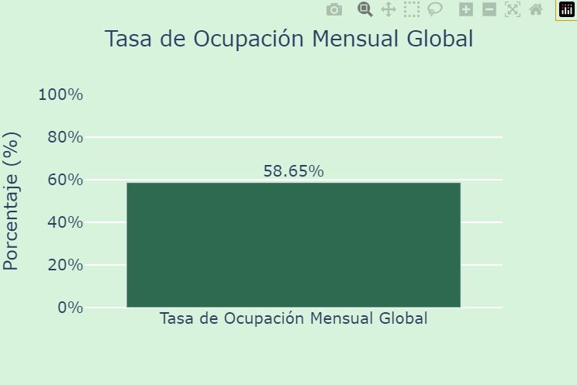
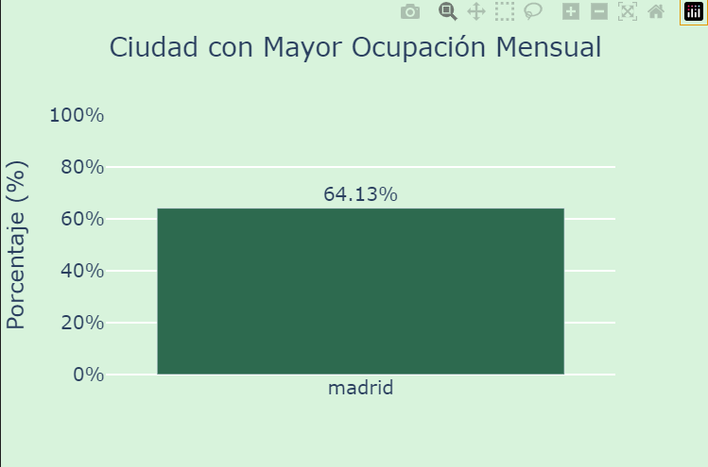
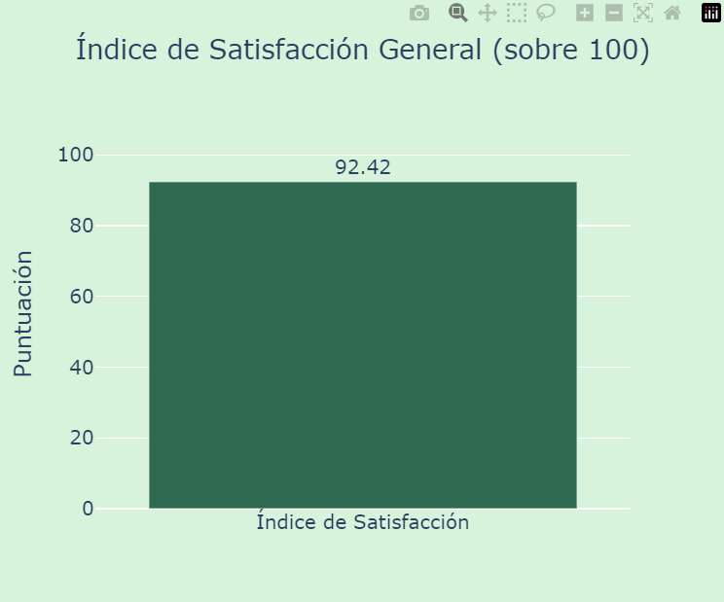
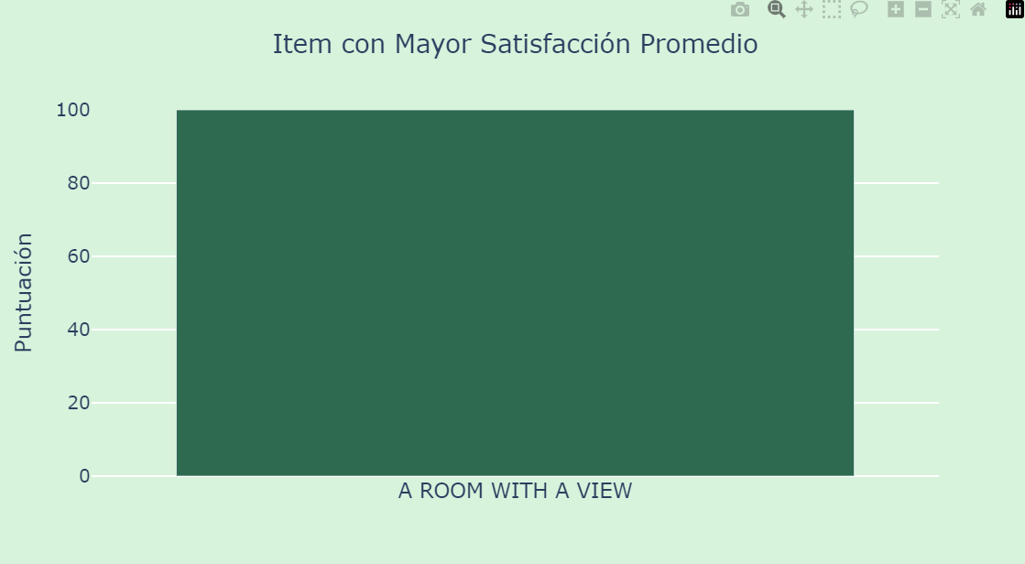
KPI’s Semana 2

Slide 17
Propuesta
Seguir captando alojamientos con características valoradas.
Analizar otros ítems para seguir mejorando la CS.
Impulsar la categoría hotelera, actualmente minoritaria.
Ampliar la oferta en el territorio nacional, con zonas prioritarias.
Replicar el modelo Madrid en otras ciudades con mucho potencial como Barcelona y Sevilla.

Slide 18
Gracias

